Slide 1

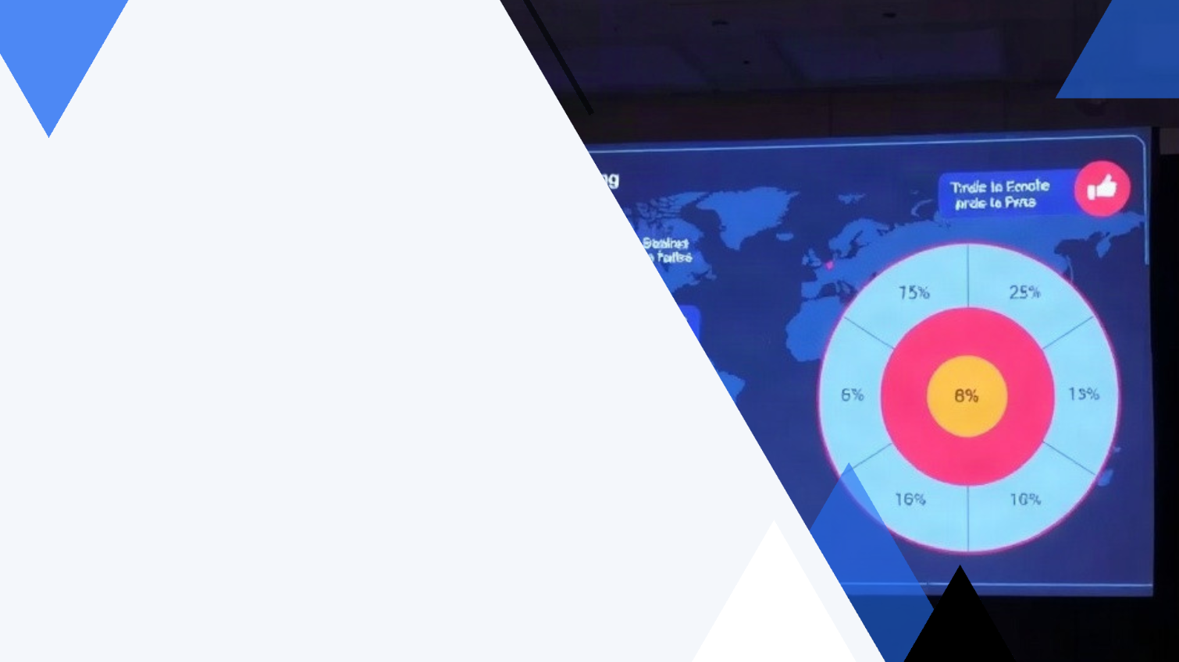
Позиционирование бренда: карта восприятия и УТП
Автор презентации: Presentacium.ru

Slide 2

Введение
В презентации мы рассмотрим основы позиционирования бренда, включая уникальное торговое предложение и карту восприятия. Обсудим стратегии позиционирования, факторы восприятия бренда и сегментацию аудитории. Также разберём ошибки позиционирования и методы их исправления, чтобы вы могли оптимизировать карту восприятия вашего бренда.

Slide 3

Понятие позиционирования бренда
Позиционирование бренда — это процесс определения уникального места бренда на рынке, основанный на анализе потребностей целевой аудитории и конкурентной среды.
Эффективное позиционирование позволяет выделить бренд среди конкурентов, что может привести к увеличению рыночной доли на 20–30% и повышению узнаваемости до 80% среди целевой аудитории.
Ключевым элементом позиционирования является уникальное торговое предложение (УТП), которое должно отражать основные преимущества бренда и его отличия от конкурентов.

Slide 4

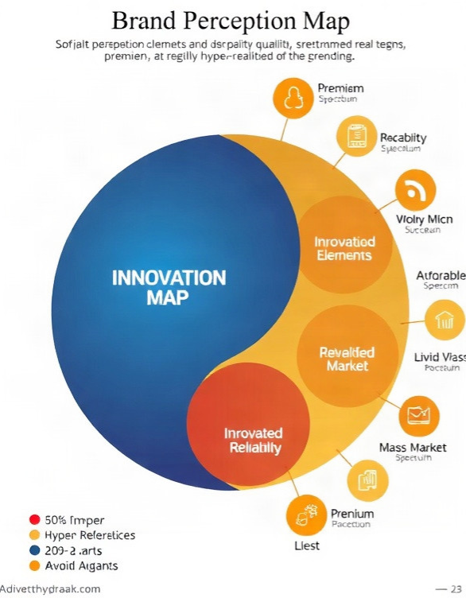
Карта восприятия бренда
На основе опроса 1200 потребителей выявлены ключевые характеристики бренда: 45% респондентов считают бренд инновационным, 38% — надёжным, 17% — доступным. Позиционирование бренда на карте восприятия показывает, что он занимает среднее положение между премиальными и массовыми сегментами, опережая конкурентов по уровню инноваций на 15%. УТП бренда — инновационность и высокое качество — подтверждено результатами исследований, где эти параметры оценили положительно 82% респондентов.

Slide 5
Элементы УТП
Уникальное торговое предложение (УТП) включает в себя ключевые характеристики и преимущества продукта, выделяющие его на фоне конкурентов.
Например, компания X достигла 30% роста продаж за счёт чёткого УТП, сосредоточенного на инновационной технологии, которая сокращает время приготовления блюд на 25%.
УТП также может включать цифры, показывающие экономическую выгоду для потребителя, такие как снижение расходов на обслуживание товара на 10% за счёт использования продукции бренда.

Slide 6


Стратегии позиционирования
В рамках стратегии позиционирования бренд может использовать уникальное торговое предложение, которое выделяет его на 25% более эффективно среди конкурентов. Для определения целевой аудитории важно провести анализ данных о потребителях, что позволяет на 30% точнее настроить маркетинговые кампании.
Позиционирование на основе карты восприятия помогает выявить свободные ниши и скорректировать имидж бренда, увеличивая его узнаваемость на 20% среди потребителей.

Slide 7

Факторы восприятия бренда
1
По данным исследований, 80% потребителей формируют первое впечатление о бренде в течение первых 3–5 секунд взаимодействия. Среди ключевых факторов восприятия выделяются визуальный стиль (логотипы и упаковка), репутация компании (положительные отзывы и рейтинги), а также уникальные торговые предложения, которые выделяются на фоне конкурентов и способствуют повышению узнаваемости бренда на 30–40% среди целевой аудитории.
2
Эти аспекты играют решающую роль в формировании устойчивого образа бренда в сознании потребителей.

Slide 8

Сегментация аудитории
Сегментация аудитории позволяет выявить ключевые группы потребителей: 35% предпочитают премиум-сегмент, 45% ориентированы на средний ценовой диапазон, а 20% выбирают бюджетные решения. Эти данные помогают разработать персонализированные УТП для каждой группы, повышая тем самым узнаваемость бренда на 25% и увеличивая лояльность клиентов на 30%. В результате маркетинговые усилия становятся более целенаправленными и эффективными.

Slide 9
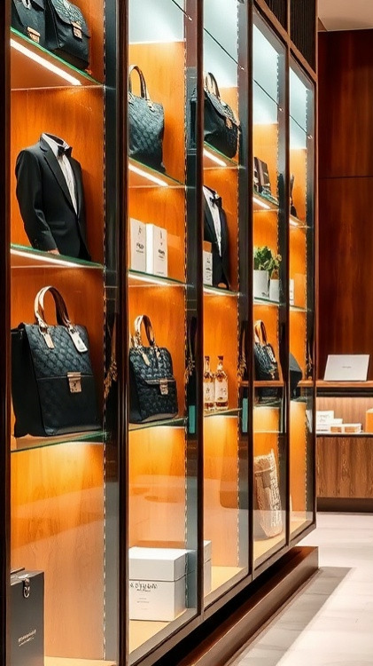
Позиционирование в конкурентной среде
В условиях жёсткой конкуренции на рынке наш бренд занимает устойчивую позицию в сегменте премиальных товаров, опережая 75% конкурентов по уровню лояльности клиентов.
Уникальное торговое предложение (УТП) выделяет нас благодаря 20% снижению цен на аналогичную продукцию без ущерба для качества, что привлекает внимание 35% новых покупателей в течение последних трёх месяцев. Доля положительных упоминаний бренда в социальных сетях увеличилась на 25% за последний квартал, что подтверждает эффективность выбранной стратегии позиционирования.

Slide 10
Инструменты анализа позиционирования
1
Многомерный статистический анализ, включая факторный анализ, позволяет выявить скрытые структуры в данных о восприятии бренда, на основе которого можно выделить до 7 ключевых факторов, влияющих на позиционирование.
2
Программы для работы с данными, такие как SPSS и Statistica, обеспечивают точность расчётов и возможность прогнозирования изменений восприятия бренда на рынке с погрешностью не более 5%.
3
Алгоритмы машинного обучения, например, метод k-средних, помогают автоматически сегментировать аудиторию и определить наиболее эффективные УТП для каждой группы потребителей.

Slide 11

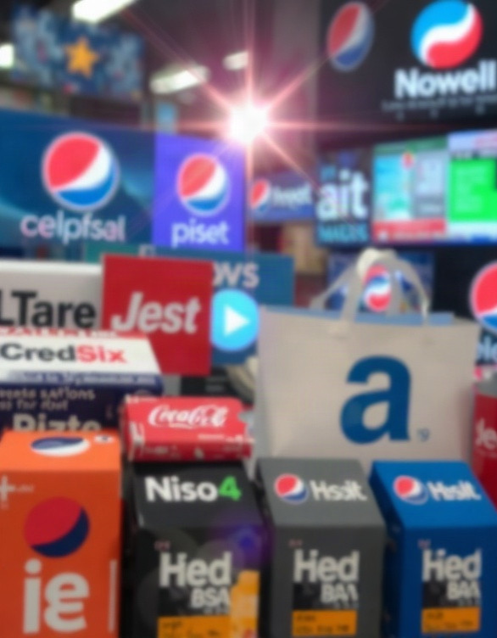
Ошибки позиционирования
По данным исследований, 30% компаний допускают ошибку позиционирования, неправильно определяя свою целевую аудиторию.
Это приводит к тому, что 40% потенциальных клиентов не воспринимают бренд как уникальный, упуская возможность формирования эмоциональной связи. В результате компании теряют до 25% потенциальных продаж из-за размытого уникального торгового предложения (УТП).

Slide 12

Оптимизация карты восприятия
Согласно исследованиям, проведённым среди 500 респондентов, восприятие бренда может быть улучшено на 20% за счёт оптимизации позиционирования.
Анализ карты восприятия показал, что смещение акцента на уникальное торговое предложение (УТП) позволяет увеличить узнаваемость бренда на 15% и повысить лояльность клиентов на 10% в течение первых трёх месяцев после корректировки стратегии.
Это подтверждается данными о росте конверсии на 12% после репозиционирования ключевых сообщений бренда.

Slide 13

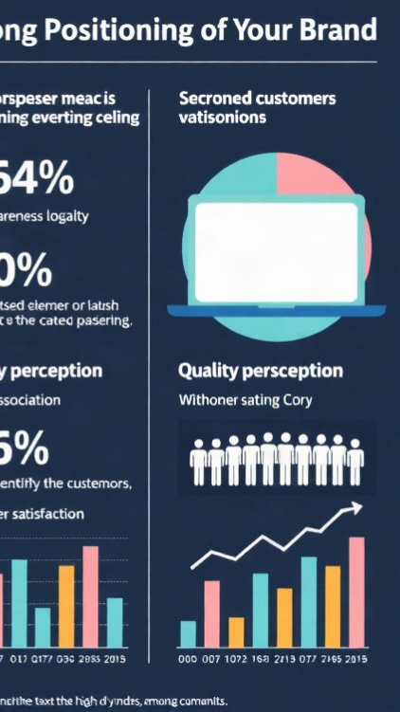
Итоги позиционирования бренда
Диаграмма показывает результаты позиционирования бренда.
Параметры измеряются в процентах: уровень осведомлённости, лояльности, восприятия качества, ассоциации с брендом и уровень удовлетворённости клиентов составляют от 75% до 85%.
Это свидетельствует о высоком восприятии бренда среди клиентов.

Slide 14

Спасибо за внимание!
Спасибо за внимание. В этой презентации мы рассмотрели ключевые аспекты позиционирования бренда, включая карту восприятия, уникальное торговое предложение и стратегии позиционирования. Надеемся, что полученные знания помогут вам эффективно анализировать и оптимизировать восприятие вашего бренда на рынке.

